Slide 1
Муниципальное дошкольное образовательное автономное учреждение «Детский сад №121 «Золотой колосок» комбинированного вида» г.Орска
Экологический макет «Зелёный патруль»
Актуальность
Любовь понимание и забота – это то, что ждёт природа от каждого человека. Экологическое воспитание в образовании является одной из актуальных проблем современности. Глобальный кризис окружающей среды привёл к тому, что экологические проблемы стали центром внимания и дошкольных работников. Из сугубо научного превратилось в общественное, наполнилось тревожным смыслом неблагополучия в природе исходящего, прежде всего от деятельности человека.
Воспитание внимательного, чуткого, заботливого ребёнка, способного познавать окружающий мир и себя в нём будет успешно проводиться через музейную педагогику. Создание мини-музея даёт возможность максимально раскрыть познавательные, творческие, исследовательские способности детей. Поэтому и назрело решение данной проблемы: необходимости формирования у дошкольников знаний о защите и охране окружающего мира путем создания макета «Зелёный патруль».
Состав участников:
воспитатель – Радбаева Лариса Владимировна ,
учитель-логопед – Водопьянова Светлана Викторовна,
дети старшей логопедической группы, родители.

Slide 2
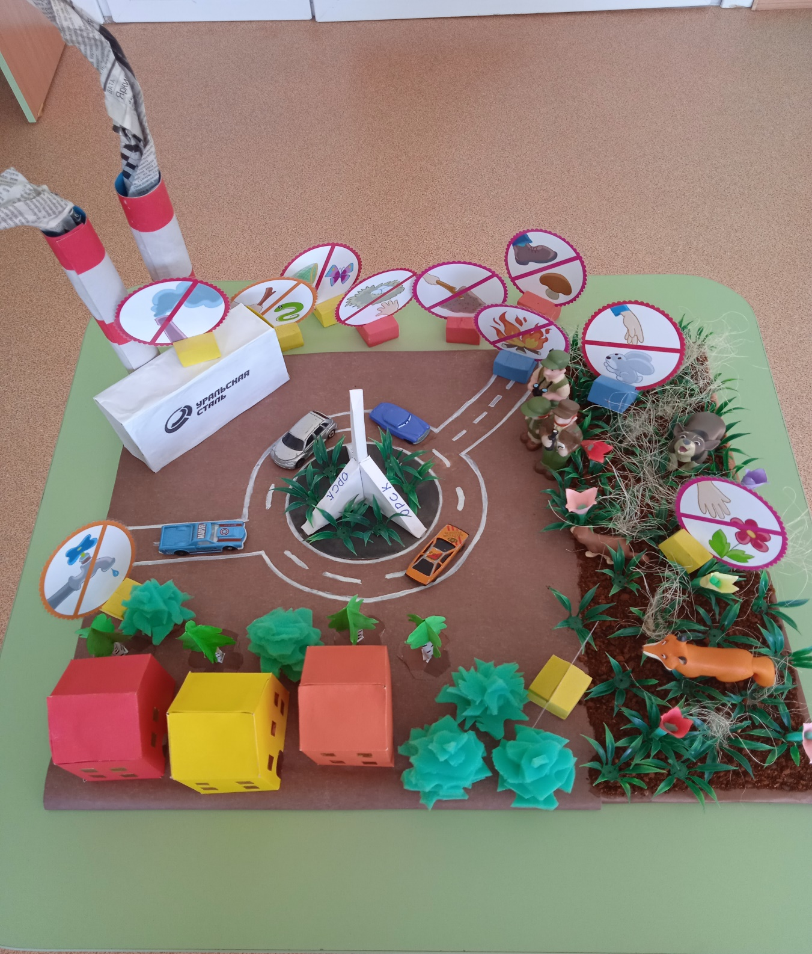
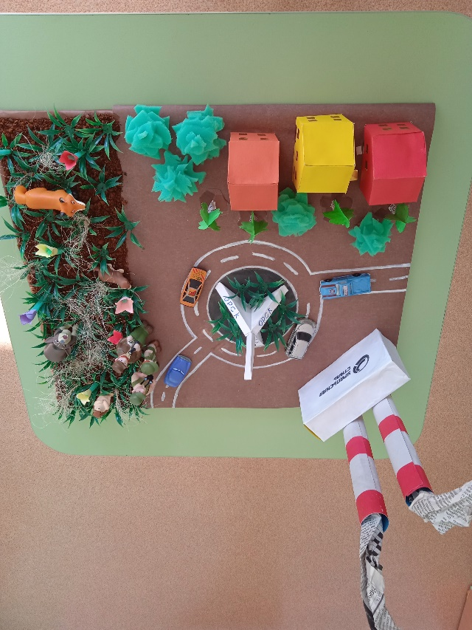
Экологический макет
«Зелёный патруль»

Slide 3
Цель: Формирование познавательно-исследовательских способностей, экологической культуры дошкольников, основ нравственности посредством экологического образования дошкольников.
Задачи:
Образовательные:
Формировать у детей элементарные экологические знания о природе.
Выявить и систематизировать представления о многообразии животных и их связи со средой обитания. Систематизировать знания детей о правилах поведения в природе.
Отражать полученные знания в различных видах деятельности: игровой, познавательно – исследовательской, речевой, изобразительной, театрализованной.
Приобщение родителей к реализации совместного детско-родительского проекта по поиску и сбору углубленных знаний по природным зонам как активных участников образовательного процесса.
Развивающие: Развивать у детей познавательный интерес к жизни в природе, наблюдательность, творческое воображение.
Развивать у детей дошкольного возраста мышление, речь, эмоциональную сферу, нравственные качества.
Развить способность детей анализировать , видеть закономерности жизни. Воспитательные: Воспитывать экологическую культуру, бережное отношение к природе у детей и взрослых.
Воспитывать чувство доброты, сопричастности и сопереживания ко всему живому и прекрасному, что нас окружает.
Формировать духовное, экологическое, нравственное и личностное отношение к действительности, представления о том, что сохранность природы – обязанность человека.

Slide 4
Материал :
Материал: стела «Орск», макет завода и заводских труб, отметки дорог с машинками, жилой массив (домики и деревья), лесной массив (деревья, животные леса, растения и цветы), экологические знаки, дидактические игры для вариативности игровой деятельности по макету.
Формы:
беседы, чтение художественной литературы, разучивание стихов, отгадывание загадок,
настольно печатные игры, подбор экспонатов для макета, разработка конспектов
образовательной деятельности с использованием макета.
Мероприятие:
Рассматривание книг, иллюстраций, альбомов о животных.Чтение стихов, чтение
русских сказок и рассказов, беседа « Охрана природы» «Красная книга», драматизация
сказок. Проведение игр: настольно-печатных, дидактических, словесных, авторских
Разучивание пальчиковой гимнастики : «Птицы», «Дикие животные»,«Повстречались»,
подвижные игры. Музыкальная деятельность : разучивание песен ,
прослушивание в аудиозаписи голосов животных. Работа с родителями : Консультации
для родителей: «Научите детей любить живую природу», участие в подборе деталей для
создания макета.

Slide 5
Игровые действия:
На основе готовых макетов мы проводим экологические занятия, беседы, составление рассказов детьми, сюжетно-ролевые
и режиссерские игры, дидактические игры, Также детям очень интересно просто рассматривать макеты, узнавать знакомые
растения, обыгрывать макет, используя разных животных. С развитием игры макет оживает: он изменяется, дополняется,
объединяется с другими макетами. Дети придумывают сюжеты, соединяя реальные и фантастические события.
В работе с дошкольниками большое значение имеют дидактические игры:
1. «С чем нельзя в лес ходить?»(о правилах поведения в лесу),
2. «Что сначала, что потом» (о росте и развитии живых организмов),
3.«Летает, бегает, прыгает»,
4.«Кто, где живет» (о приспособлении животных и птиц к среде обитания)
5. «Старичок - лесовичок» Цель: формировать доброе отношение к миру природы.
Ход игры: На столе макет с карточки, на которых изображены разные экологические ситуации плохого или хорошего обращения с природой. Зачитывается ситуации поведения на природе. Дети должны ответить на вопрос стоит так делать или нет и выбрать соответствующую карточку или разложить экологические знаки на макете в определённые места..Пример ситуаций:1.На природе не следует ничего ломать, рвать просто так.2.Заботливо относится к деревьям и кустарникам.3.Заботливо относится к живым существам леса, все они приносят пользу.4.Не следует разжигать костры.
5.Не рвать цветы в большие букеты и т.д.
6.Дидактическая игра «Бывает – не бывает, да или нет» Цель: закрепить знания детей о сезонных изменениях в природе.
Ход игры: Воспитатель читает приметы сезонных изменений в природе, а дети должны отвечать бывает – не бывает, да или нет. Оборудование: макет, карточки с изображением времени года.
7.«Береги природу» Цель: Закреплять знания об охране объектов природы.
Дидактический материал: Макет, карточки с объектами живой и неживой природы.
Ход игры: На столе картинки, изображающие растения, птиц, зверей, человека, солнца, воды и т.д. Воспитатель убирает одну из картинок, и дети должны рассказать, что произойдёт с оставшимися живыми объектами, если на Земле не будет спрятанного объекта. Например: убирает птицу – что будет с остальными животными, с человеком, с растениями и т.д.

Slide 6
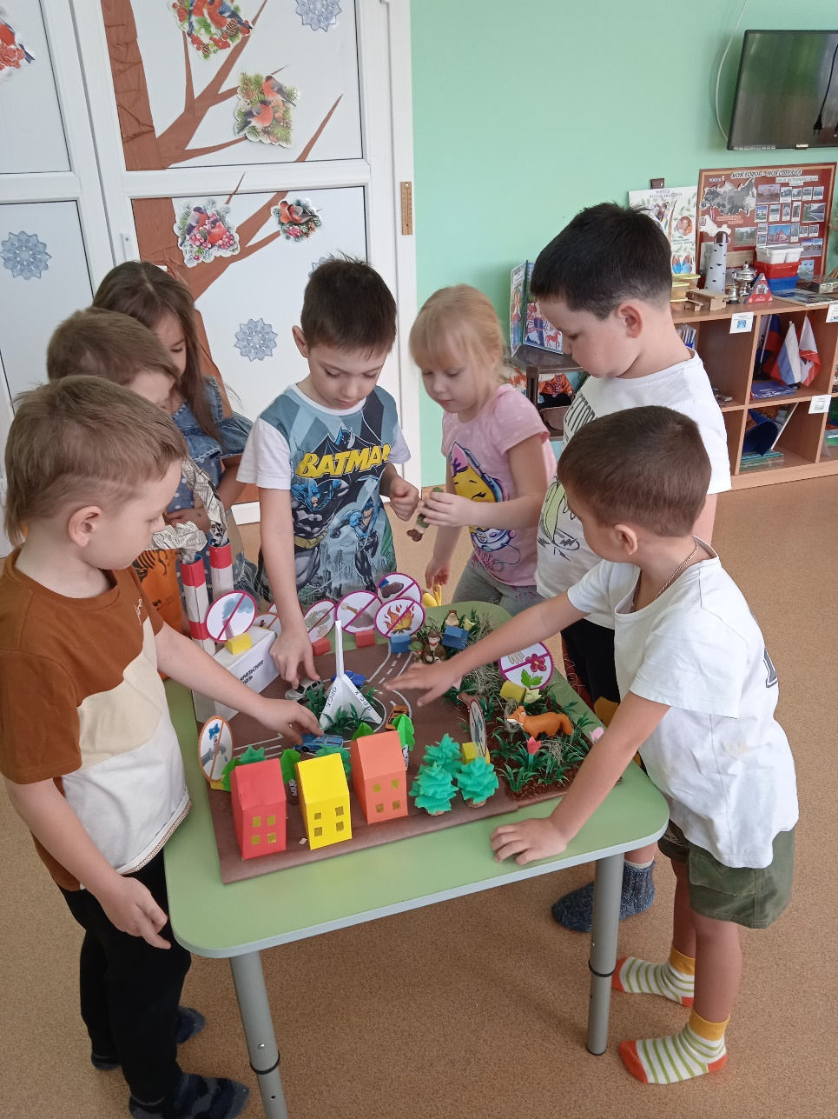

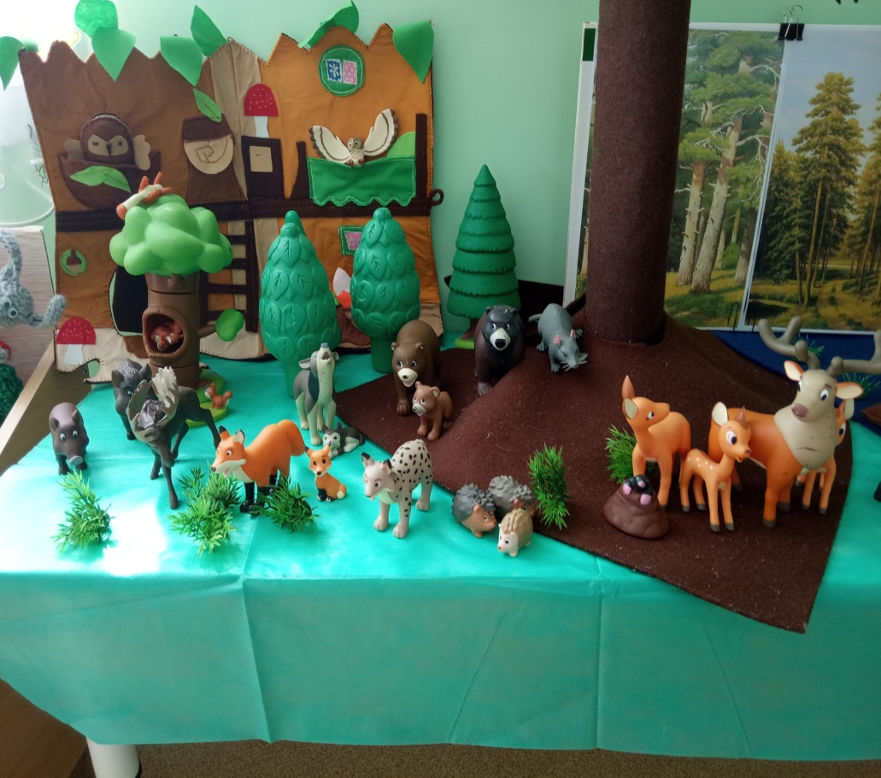
Фотоиллюстрации

Slide 7
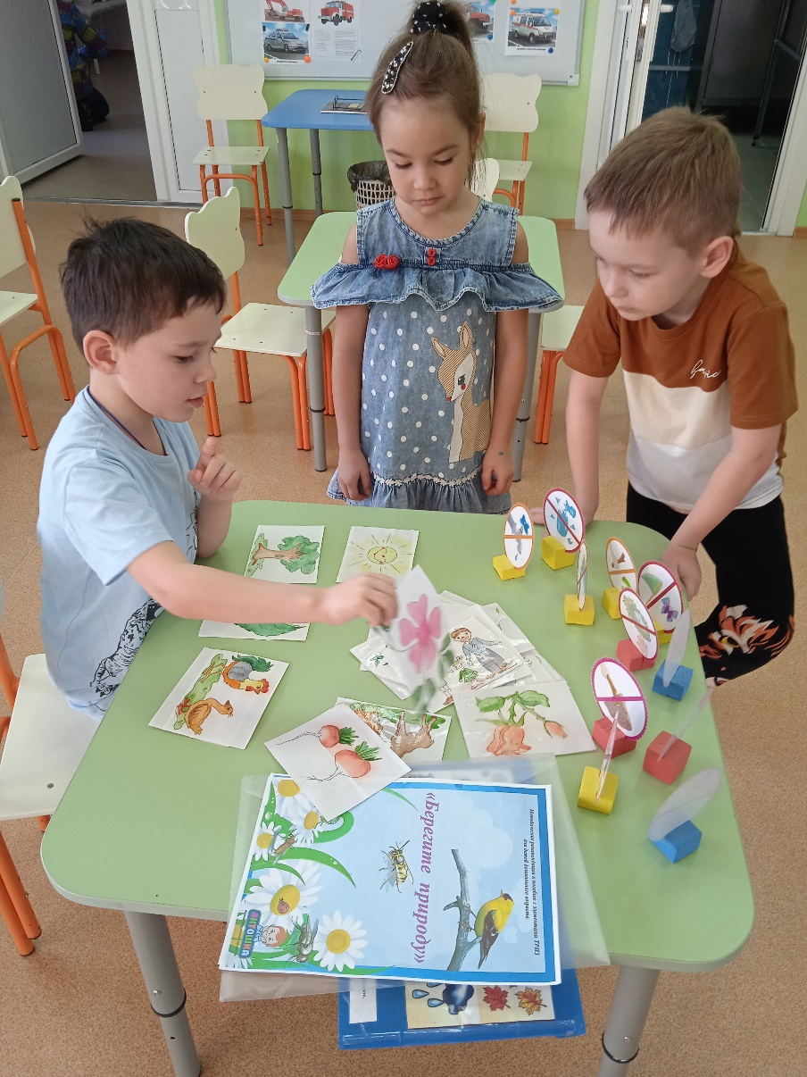
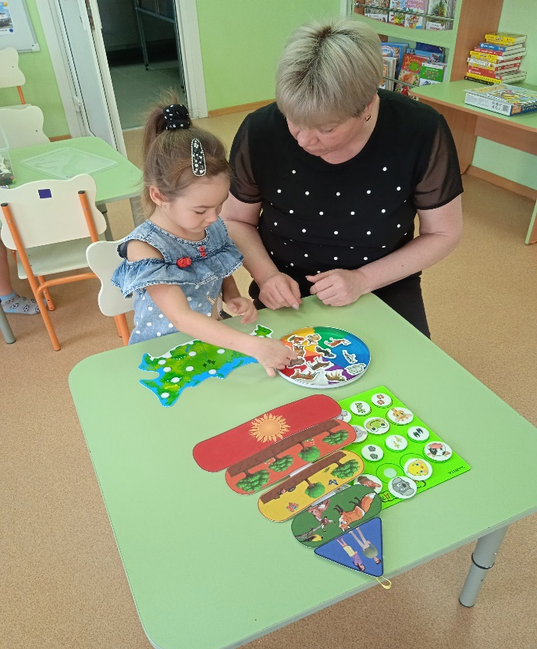
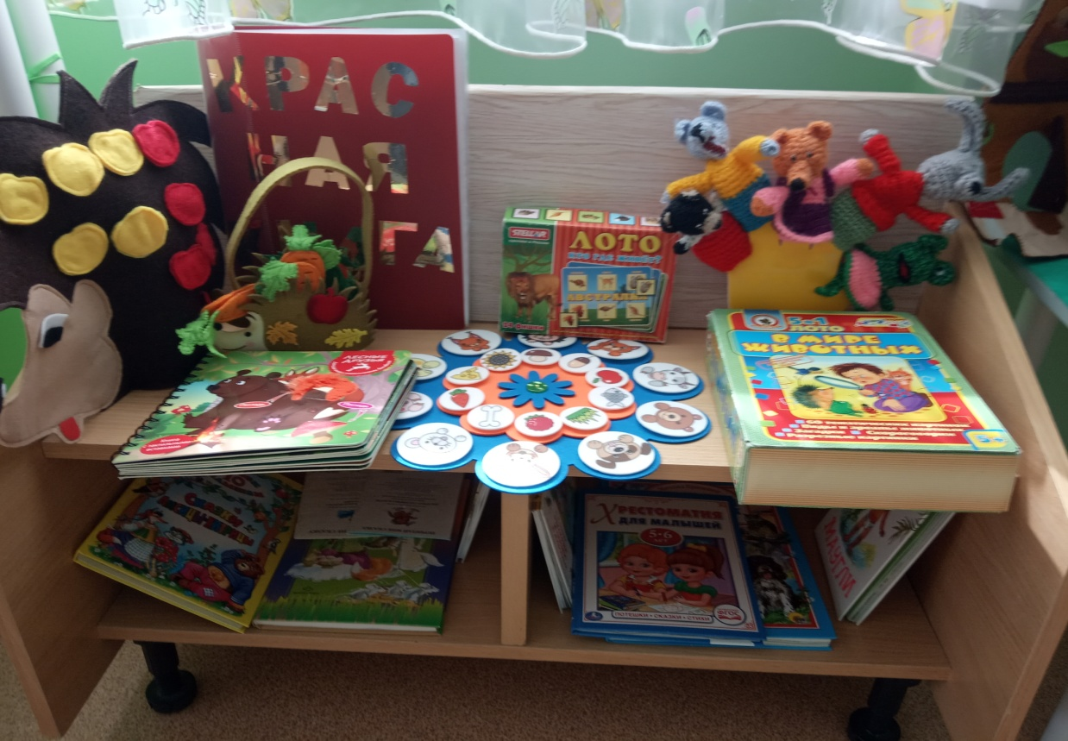
Фотоиллюстрации

Slide 8

Спасибо
Этапы :

